Slide 1
Actualités de la politique de l’université inclusive
21 juin 2023
Alain BOUHOURS, DGESIP A2-3

Slide 2
La gouvernance
La conférence nationale du handicap
Les actualités

Slide 3
La gouvernance

Slide 4
Les instances de gouvernance
Une conférence nationale du handicap – CNH (tous les 3 à 5 ans)
Présidée par Emmanuel Macron, Président de la République
Un comité interministériel du handicap – CIH (une à deux fois par an)
Présidé par Elisabeth Borne, Première ministre
Un comité national de suivi de l’université inclusive – CNSUI (deux fois par an)
Présidé par Sylvie Retailleau, ministre en charge de l’enseignement supérieure et Geneviève Darrieusecq, ministre en charge du handicap
Un schéma directeur pluriannuel du handicap dans chaque université (Article L712-6-1 du Code de l’Education). Le conseil académique le propose au conseil d’administration et en dresse le bilan.

Slide 5
5 commissions
3. Bilan des groupes de travail et perspectives
5 Bénéficier d’un accompagnement médico-social
DGCS, DGESIP, DGESCO, CNSA, CNCPH, ADMDPH, ARS, prestataires MS, étudiants, associations spécialisées, APACHES, conférences …
2 Bénéficier d’une accessibilité pédagogique
DGESIP, DGESCO, CNCPH, Conférences, APACHES, MEAE, étudiants, associations …
1 Favoriser l’ambition
DGESCO, DGESIP, DGCS, CNCPH, CNSA, Rectorats, EPLE, cordées, conférences, étudiants, collectivités territoriales, associations …
3 Participer à la vie étudiante
DGESIP, DGESCO, DGCS, CNSA, CNCPH, CROUS, associations étudiantes, étudiants, conférences, APACHES, AVUF …
4 Préparer son insertion professionnelle
DGESIP, DGESCO, DGEFP, DGAFP, CNCPH, Conférences, FIPHFP, AGEFIPH, régions, APACHES, étudiants, COURROIE, associations, service public de l’emploi …

Slide 6
Les acteurs de la gouvernance
Un secrétariat général du Comité Interministériel du Handicap
Céline Poulet, Secrétaire générale du CIH
Un haut fonctionnaire au handicap et à l'inclusion au sein de chaque ministère
Philippe DUCLUZEAU, MESR
Un sous-préfet référent handicap au sein de chaque préfecture
Le Conseil national consultatif des personnes handicapées (160 membres)
Président : Jérémie Boroy
9 commissions thématiques (dont l’une sur l’éducation)

Slide 7
La conférence nationale du handicap

Slide 8
Conférence Nationale du Handicap (26 avril 2023) Extrait du dossier de presse / en attente arbitrages budgétaires
Définir un cahier des charges de l’université inclusive et le déployer dans des universités pilotes
Renforcer les moyens dédiés à l’accompagnement individuel
Accélérer la mise en accessibilité des ERP de l’État
Faciliter l’accès aux bourses des étudiants
Former les maîtres de conférence
Mieux orienter et mieux accompagner l’insertion professionnelle
Un appel à projets sera lancé pour permettre à cinq établissements de devenir des universités démonstratrices exemplaires en matière d’accessibilité des enseignements.
Les subventions aux établissements seront renforcées pour favoriser l’accessibilité des formations, et améliorer les conditions de vie étudiante.
L’engagement de mise en accessibilité des établissements recevant du public de l’État et de ses opérateurs sera achevé en fin de mandat.
Dès la rentrée 2023 l’accès aux bourses sera facilité pour les étudiants en situation de handicap, ainsi que les étudiants aidants, par une bonification de 4 points de charge supplémentaires. Un travail sera mené d'ici l'été sur le soutien financier aux étudiants en situation de handicap.
Une formation à l’accessibilité pédagogique des nouveaux enseignants chercheurs sera assurée, pour intégrer les démarches permettant de rendre leurs enseignements plus inclusifs.
Les établissements d’enseignement supérieur déploieront des initiatives concourant à l’amélioration de l’insertion professionnelle des étudiants en situation de handicap (accompagnement dans les démarches de RQTH ou mise en relation des employeurs avec les étudiants).
2024-2027
2024-2027
2024-2027
2023
2024
2024-2025

Slide 9
Les actualités

Slide 10
Actualités
Améliorer l’information des étudiants pour fluidifier leur parcours
Mettre à disposition un guide de l’accompagnement à destination des étudiants
Un guide sur l’accessibilité des centres documentaires universitaires
Mobiliser la gouvernance des établissements
Publier une circulaire sur les droits des étudiants
Transmission à la gouvernance des établissements de deux fiches de poste (REFERENS).
Renforcer le partenariat avec la CNSA (et les MDPH)
Une convention-type
Actions favorisant l’insertion professionnelle
Notes:
Améliorer l’information pour fluidifier les parcours
Ex : décliner le guide d’accompagnement des étudiants en situation de handicap à leur intention, afin qu’ils aient connaissance de leurs droits
Mieux accompagner les étudiants
Ex : conduire une réflexion sur le rôle et la formation des tuteurs étudiants
Mobiliser la gouvernance des établissements
Ex : mettre en lien schéma directeur du handicap et schéma de vie étudiante en construisant notamment des indicateurs communs
Faire évoluer le cadre règlementaire
Ex : mettre en place la Prestation de Compensation du Handicap (PCH) pour les étudiants logés en Etablissements Sanitaires et Médico-Sociaux (ESMS)
Mobiliser les acteurs pédagogiques
Ex : Introduire un module de formation obligatoire dans le cadre de la formation des nouveaux MCF et des doctorants en mobilisant le cahier des charges de l’action enseignement inclusif de l’université Sorbonne Nouvelle
Mobiliser les acteurs au niveau local et national
Ex : faire appel aux réseaux d’Alumni
Mutualiser des ressources fiables
Ex : Créer une plateforme à destination des professionnels, des étudiants et des enseignants
Renforcer les outils à disposition
Ex : Mettre en place des immersions dès le lycée
Améliorer la participation des étudiants en situation de handicap
Ex : Enquêter les étudiants pour affiner la connaissance de leurs besoins

Slide 11
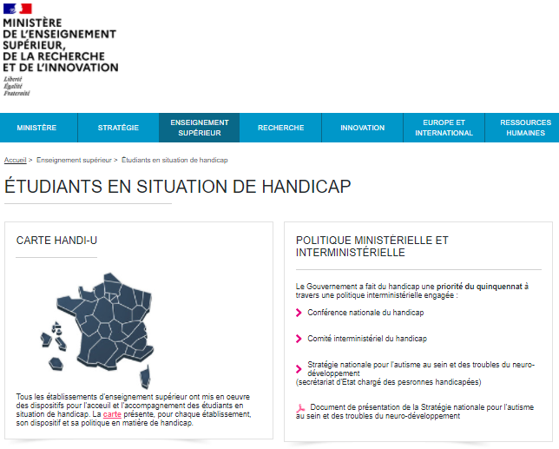
Actualités
La carte interactive Handi-U pour disposer des coordonnées des missions handicap sur le Enseignement supérieur-recherche.gouv.fr
A mettre à jour
Une plateforme de mutualisation de ressources https://www.pleiade.education.fr/sites/004166/Default.aspx
Juillet 2023
Un webinaire sur la surdité en partenariat avec
Une nouvelle stratégie TND (2023-2027)
Une nouvelle stratégie aidants (2023-2027)
Refonte des deux enquêtes (2024)

